Slide 1
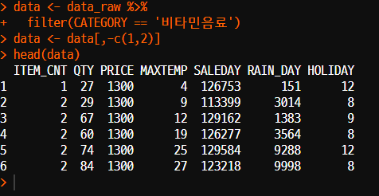
# ITEM_CNT 상품품목수 # QTY 판매량 # PRICE 가격 # MAXTEMP 기온 # SALEDAY 영업(판매)일수 # RAIN_DAY 강우일수 # HOLIDAY 휴일일수

Slide 2
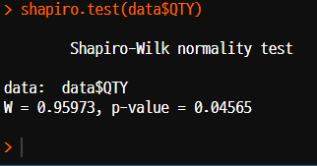

Slide 3
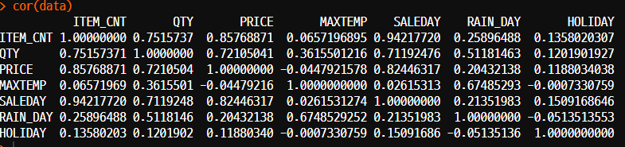
# MAXTEMP, RAIN_DAY 는 0.3~0.7사이로 뚜렷한 양적 선형관계
# HOLIDAY 0.3 이하로 약한상관관계
# ITEM_CNT, PRICE, SALEDAY 강한상관관계를 보이고 있음

Slide 4
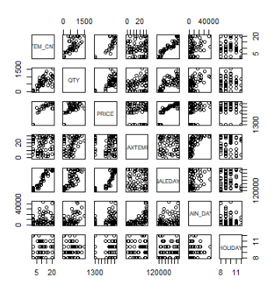

Slide 5
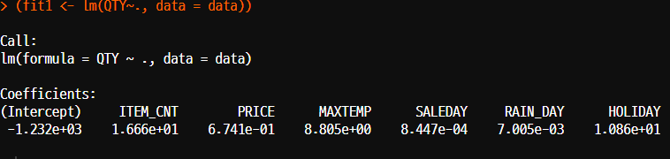

Slide 6
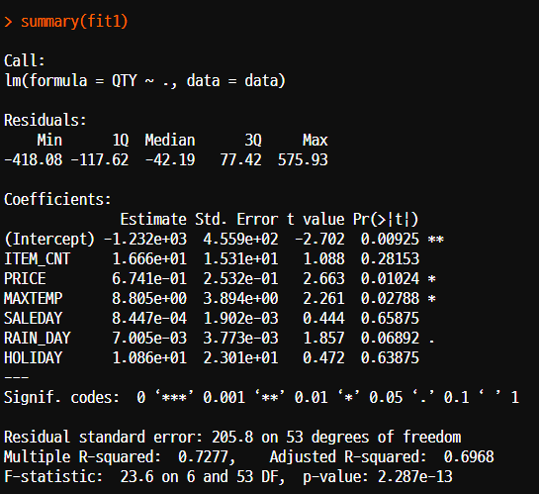

Slide 7
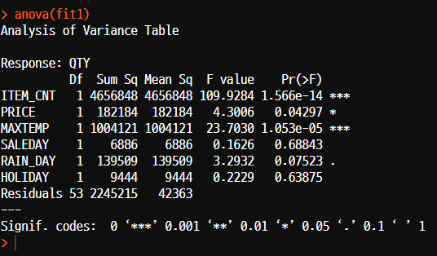
# Linear Regression Model
# 분산분석표를 통해서 봤을때 SALEDAY, HOLIDAY 유의미한 영향력이 없는 것으로 보인다.

Slide 8
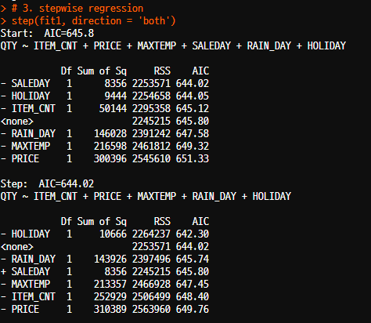
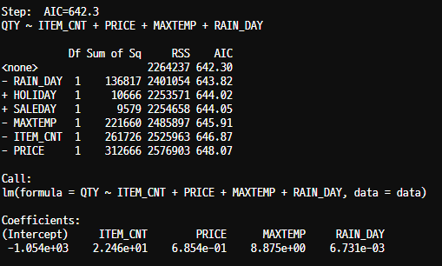

Slide 9
# 4. All possible regression

Slide 10
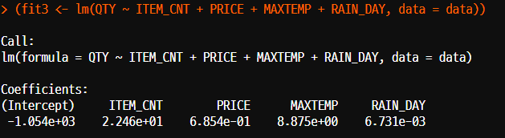
## HOLIDAY, SALEDAY 변수를 뺀 모델을 fit3로 지정
# 셜명변수가 모두 유의미한 변수이다.

Slide 11
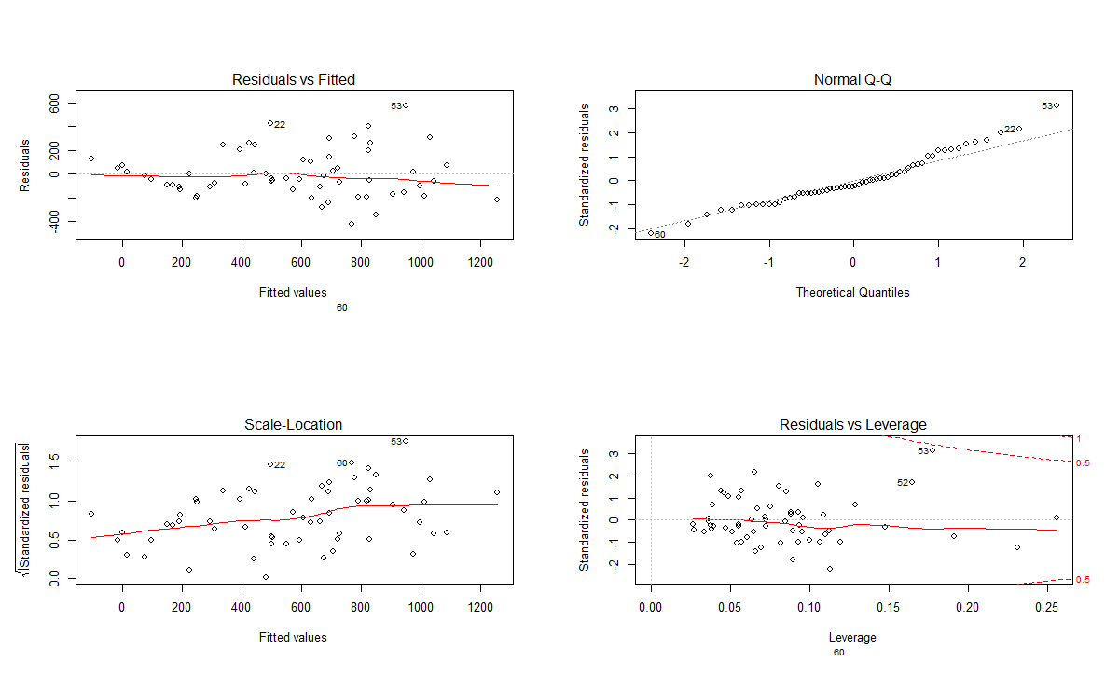
# Checking Assumptions

Slide 12
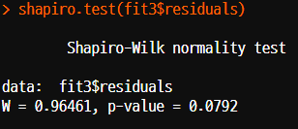
1. 정규성 (normality)
# 유의수준 0.05보다 커서 정규성을 따른다

Slide 13
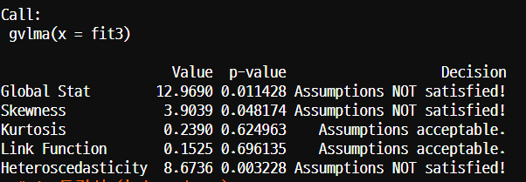
# 2. 등분산성 (homoscedasticity) # 3. 선형성 (linearity)
library(gvlma)
gvmodel <- gvlma(fit3)
summary(gvmodel)

Slide 14
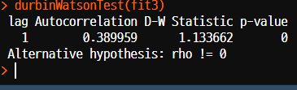
# 4. 독립성 (indepandence)
# # 유의수준 0.05보다 작아 독립성을 만족하지 못함
# 결과적으로 fit3모델은 정규성을 따르고
# Global Stat(선형성), Heteroscedasticity (등분산성) 만족하지 못함
# 독립성 만족하지 못함

Slide 15
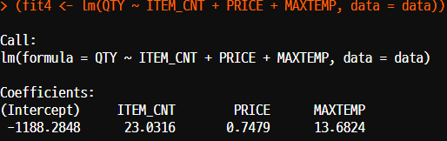
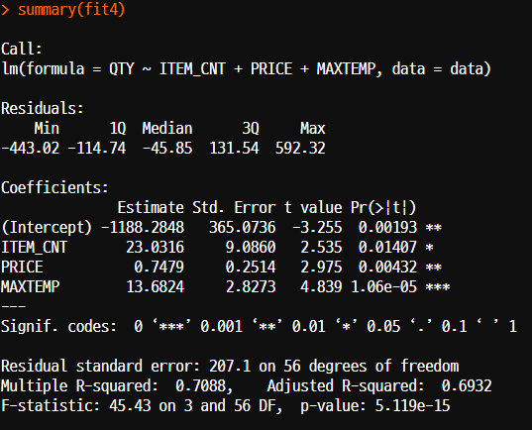

Slide 16
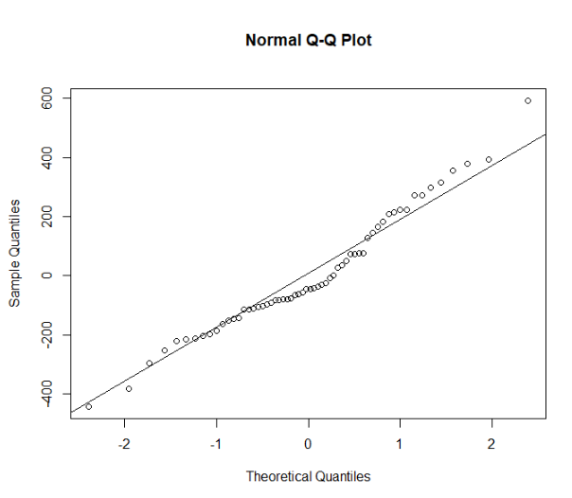
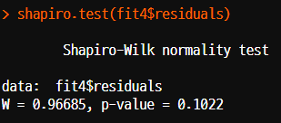
# 유의수준 0.05보다 높아 정규성을 따른다

Slide 17
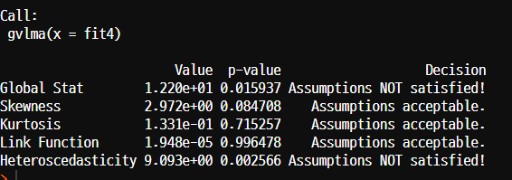
# Global Stat, Heteroscedasticity 선형성, 등분산성 둘다 만족하지 못함

Slide 18
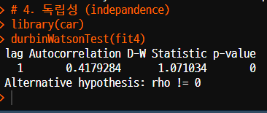
# 4. 독립성 (indepandence)
# # 유의수준 0.05보다 작아 독립성을 만족하지 못함

Slide 19

결론

Slide 20
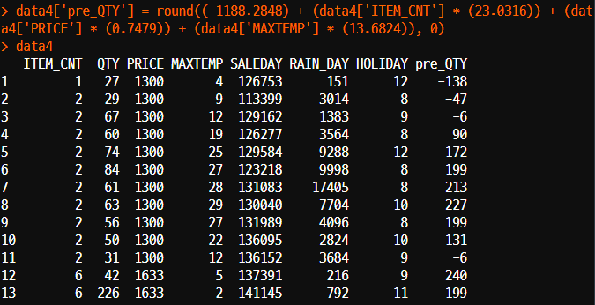
# fit4의 다중회귀식을 만들어서 QTY 예측

Slide 21
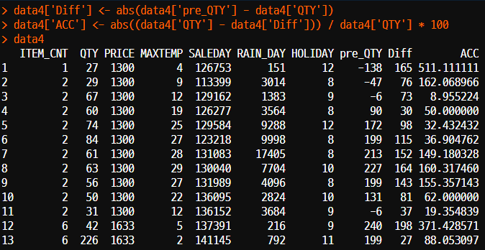

Slide 22
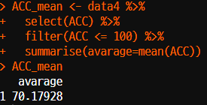
# 정확도 평균

